Slide 1

Algoritmi Paraleli și Distribuiți Java
Prof. Ciprian Dobre
ciprian.dobre@cs.pub.ro

Slide 2

Programarea concurentă în Java

Slide 3
Java multithreading

Slide 4
Stările posibile ale unui thread
Creat: obiectul a fost creat cu operația new(); se poate apela metoda start()
Gata de execuție: a fost apelată metoda start(), firul poate fi executat
Suspendat: a fost apelat sleep() sau wait()
Terminat: metoda run() a fost terminată

Slide 5
Java multithreading
public class Main {
public static void main(String[] args) {
int N = 4;
MyThread threads[] = new MyThread[N];
for (int i = 0; i < N; i++) {
threads[i] = new MyThread();
}
for (int i = 0; i < N; i++) {
threads[i].start();
}
System.out.println("Hello from main thread");
for (int i = 0; i < N; i++) {
try {
threads[i].join();
} catch (InterruptedException e) {
e.printStackTrace();
}
}
}
}
public class MyThread extends Thread {
public void run() {
System.out.println("Hello world!");
}
}

Slide 6
start method
Thread-urile sunt pornite prin apelul metodei start() dintr-un obiect Thread
public class Main {
public static void main(String[] args) {
int N = 4;
MyThread threads[] = new MyThread[N];
for (int i = 0; i < N; i++) {
threads[i] = new MyThread();
}
for (int i = 0; i < N; i++) {
threads[i].start();
}
System.out.println("Hello from main thread");
for (int i = 0; i < N; i++) {
try {
threads[i].join();
} catch (InterruptedException e) {
e.printStackTrace();
}
}
}
}
public class MyThread extends Thread {
public void run() {
System.out.println("Hello world!");
}
}

Slide 7
start method
public class Main {
public static void main(String[] args) {
int N = 4;
MyThread threads[] = new MyThread[N];
for (int i = 0; i < N; i++) {
threads[i] = new MyThread();
}
for (int i = 0; i < N; i++) {
threads[i].start();
}
System.out.println("Hello from main thread");
for (int i = 0; i < N; i++) {
try {
threads[i].join();
} catch (InterruptedException e) {
e.printStackTrace();
}
}
}
}
public class MyThread extends Thread {
public void run() {
System.out.println("Hello world!");
}
}
void start() {
Crează stack-ul pentru thread
Informează JVM și OS
Thread-ul execută metoda run();
}

Slide 8
join method
public class Main {
public static void main(String[] args) {
int N = 4;
MyThread threads[] = new MyThread[N];
for (int i = 0; i < N; i++) {
threads[i] = new MyThread();
}
for (int i = 0; i < N; i++) {
threads[i].start();
}
System.out.println("Hello from main thread");
for (int i = 0; i < N; i++) {
try {
threads[i].join();
} catch (InterruptedException e) {
e.printStackTrace();
}
}
}
}
public class MyThread extends Thread {
public void run() {
System.out.println("Hello world!");
}
}
Thread-ul main așteaptă terminarea celorlate thread-uri prin apeluri join().
Trebuie să fie într-un bloc try/catch în caz că thread-ul se termină din cauza unei întreruperi.

Slide 9
join method
public class Main {
public static void main(String[] args) {
int N = 4;
MyThread threads[] = new MyThread[N];
for (int i = 0; i < N; i++) {
threads[i] = new MyThread();
}
for (int i = 0; i < N; i++) {
threads[i].start();
}
System.out.println("Hello from main thread");
for (int i = 0; i < N; i++) {
try {
threads[i].join();
} catch (InterruptedException e) {
e.printStackTrace();
}
}
}
}
public class MyThread extends Thread {
public void run() {
System.out.println("Hello world!");
}
}
void join() {
așteaptă ca un thread să termine execuția
}

Slide 10
thread execution
public class Main {
public static void main(String[] args) {
int N = 4;
MyThread threads[] = new MyThread[N];
for (int i = 0; i < N; i++) {
threads[i] = new MyThread();
}
for (int i = 0; i < N; i++) {
threads[i].start();
}
// Main thread continues execution
System.out.println("Hello from main thread");
for (int i = 0; i < N; i++) {
try {
threads[i].join();
} catch (InterruptedException e) {
e.printStackTrace();
}
}
}
}
public class MyThread extends Thread {
public void run() {
System.out.println("Hello world!");
}
}
thread 2
thread 3
thread 1
thread 4
Main thread

Slide 11
implements instead of extends
public class Main {
public static void main(String[] args) {
int N = 4;
MyThread threads[] = new MyThread[N];
for (int i = 0; i < N; i++) {
threads[i] = new MyThread();
}
for (int i = 0; i < N; i++) {
threads[i].start();
}
System.out.println("Hello from main thread");
for (int i = 0; i < N; i++) {
try {
threads[i].join();
} catch (InterruptedException e) {
e.printStackTrace();
}
}
}
}
public class MyThread extends Thread {
public void run() {
System.out.println("Hello world!");
}
}
Putem să folosim și implements pentru a crea obiecte ce au punctul de start al unui thread.
De ce? Pentru că în Java un obiect poate moșteni un singur obiect și există cazuri când este necesară extinderea unui alt obiect.

Slide 12
implements instead of extends
public class Main {
public static void main(String[] args) {
int N = 4;
Thread threads[] = new Thread[N];
for (int i = 0; i < N; i++) {
Runnable aux = new MyRunnable();
threads[i] = new Thread(aux);
}
for (int i = 0; i < N; i++) {
threads[i].start();
}
System.out.println("Hello from main thread");
for (int i = 0; i < N; i++) {
try {
threads[i].join();
} catch (InterruptedException e) {
e.printStackTrace();
}
}
}
}
public class MyRunnable implements Runnable {
public void run() {
System.out.println("Hello world!");
}
}

Slide 13
Java Concurrency

Slide 14
Sincronizarea firelor de execuție
Două situații:
Concurență
Cooperare
Sincronizarea
asigură excluderea mutuală – un singur fir poate executa la un moment dat o metodă (secvență de cod) sincronizată: secțiune critică
Folosește mecanismul de zăvor :
Fiecare obiect are asociat câte un zăvor
synchronized(o) asigură intrarea în secțiunea critică
se poate asocia unei metode sau unei secvențe de cod
pe parcursul execuției secvențelor de cod sincronizate, zăvorul este „închis”

Slide 15
Concurrency problems
i = 0;
thread 1
thread 2
i = i + 2;
i = i + 2;
i is 2 or 4

Slide 16
Concurrency problems
i = 0;
thread 1
thread 2
mov eax i;
add eax 2;
mov i eax;
mov eax i;
add eax 2;
mov i eax;
i is 2 or 4

Slide 17
Concurrency problems
i = 0;
thread 1
thread 2
mov eax i;
add eax 2;
mov i eax;
mov eax i;
add eax 2;
mov i eax;
i is 2 or 4

Slide 18
Concurrency problems
i = 0;
thread 1
thread 2
mov eax i;
add eax 2;
mov i eax;
mov eax i;
add eax 2;
mov i eax;
i is 2 or 4

Slide 19
Solution: synchronized
i = 0;
thread 1
thread 2
synchronized (object) {
i = i + 2;
}
synchronized (object) {
i = i + 2;
}
i is 4

Slide 20
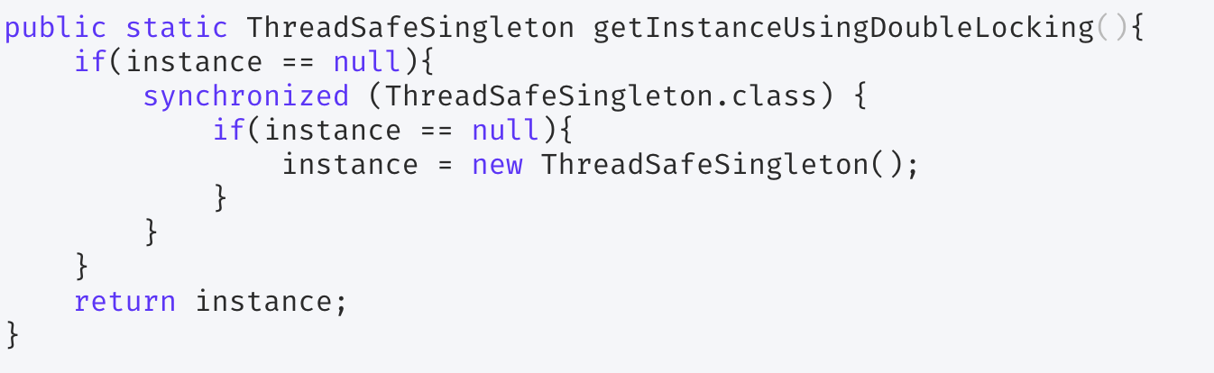
synchronized with object
Echivalent cu:
synchronized (object) {
i = i + 2;
}
lock (object)
i = i + 2;
unlock (object)
object can be any object
object can be this
object can be .class

Slide 21
synchronized method
Secțiune critică între toate thread-urile care folosesc același obiect
increment() {
synchronized (this) {
i = i + 2;
}
}
increment() {
synchronized (Name.class) {
i = i + 2;
}
}
synchronized increment() {
i = i + 2;
}
static synchronized increment() {
i = i + 2;
}
Secțiune critică între toate thread-urile care folosesc clasa Name

Slide 22
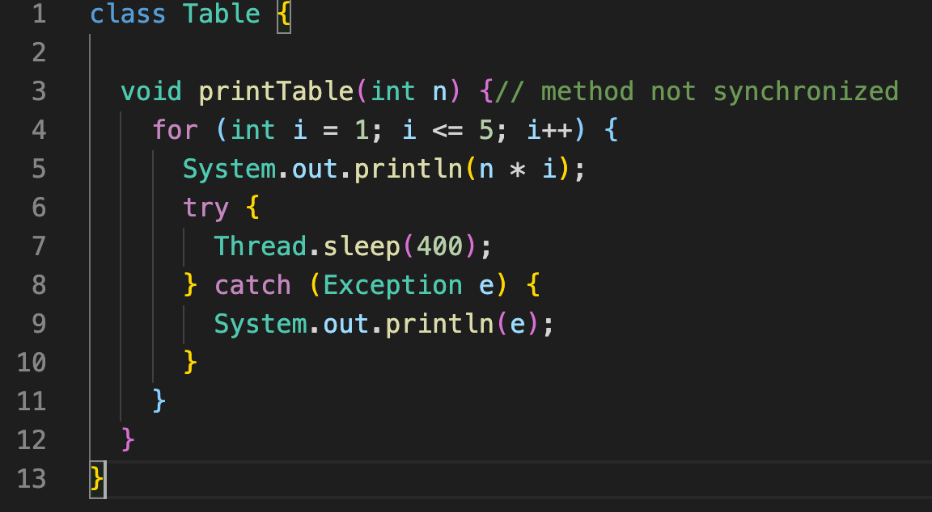
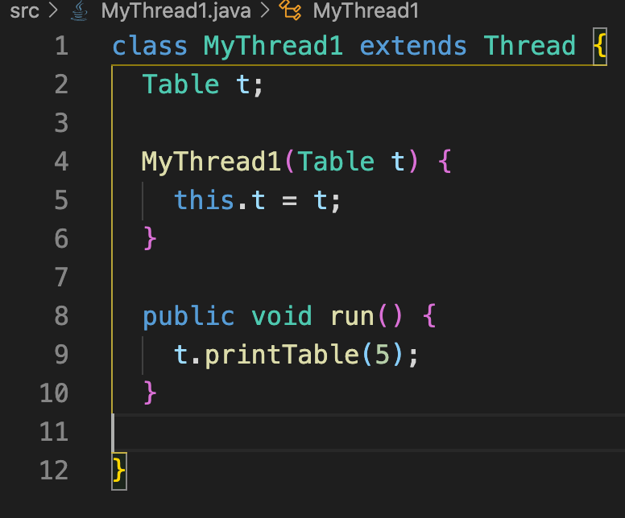
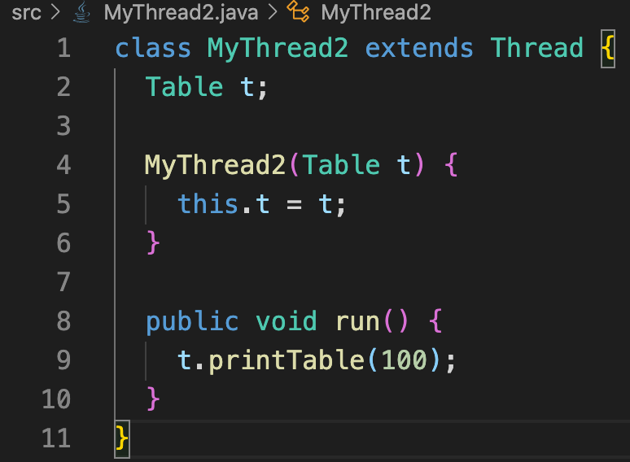
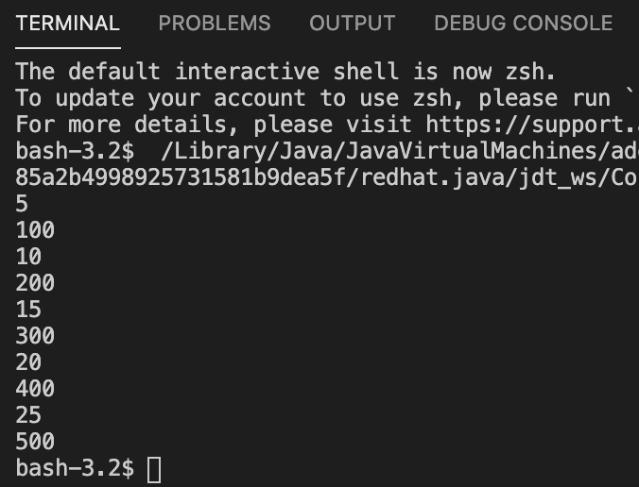
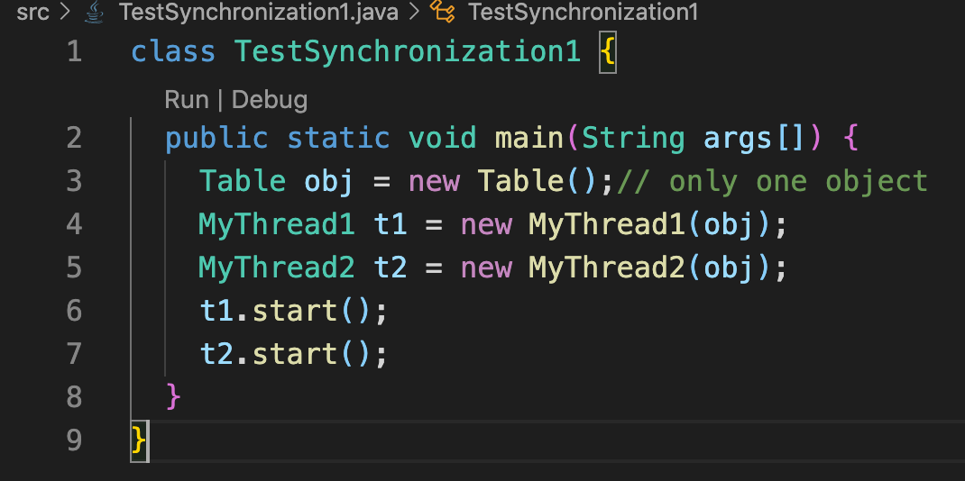

Slide 23
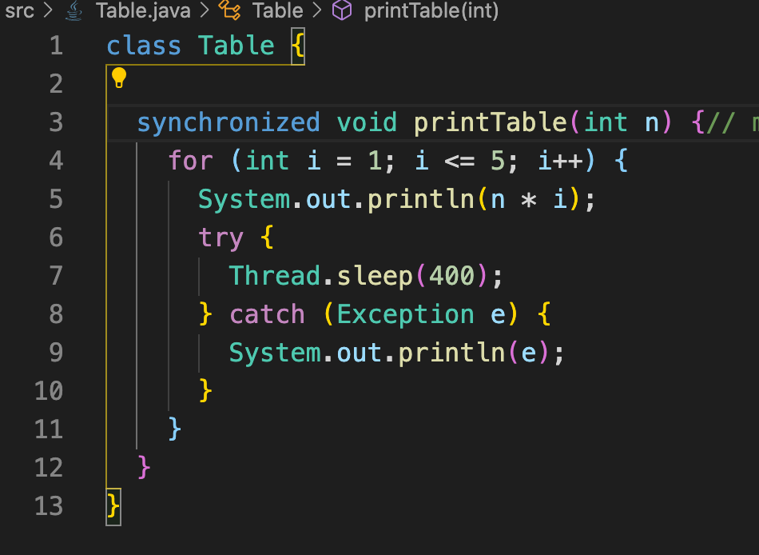
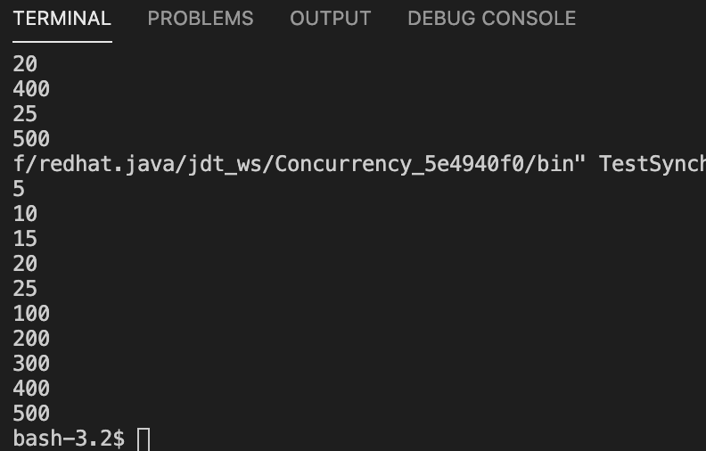

Slide 24
Metoda wait()
Permite manevrarea zăvorului asociat cu un obiect
La apelul metodei wait() pentru un obiect m de către un fir de execuție t:
se deblochează zăvorul asociat cu m și t este adăugat la un set de thread-uri blocate, wait set-ul lui m
dacă t nu deține zăvorul pentru m: IllegalMonitorStateException
t va continua execuția doar când va fi scos din wait set-ul lui m, prin:
o operație notify() / notifyAll()
expirarea timpului de așteptare
o acțiune dependentă de implementare

Slide 25
Notificări
Metode: notify(), notifyAll()
La o notificare apelată din thread-ul t pentru obiectul m:
notify(): un thread u din wait set-ul lui m este scos și repus în execuție
notifyAll(): toate thread-urile sunt scoase din wait set-ul lui m – dar numai unul va putea obține zăvorul
daca t nu deține zăvorul pentru m: IllegalMonitorStateException

Slide 26
Java – wait()/notify()/notifyAll()
this.wait() {
unlock()
put_thread_in_wait_state() //nu mai este pe CPU
lock()
}

Slide 27
Java – wait()/notify()/notifyAll()
Wait funcționează doar dacă ai deja un lock (apelul se face într-o secțiune synchronized)
object.wait() {
unlock()
put_thread_in_wait_state() //nu mai este pe CPU
lock()
}

Slide 28
Java – wait()/notify()/notifyAll()
this.
object.notify() {
thread = pick_random_thread_waiting_on_object()
move_from_wait_to_running(thread)
}

Slide 29
Java – wait()/notify()/notifyAll()
this.notifyAll()
object.notifyAll()
Pune toate thread-urile care fac wait pe object în starea de running.
Un singur thread va putea lua lock()

Slide 30
Producator-consumator - pseudocod
int buf, p=0, c=0;
co process Producer{
int a[1:n];
while (p<n){<await p==c>;
buf = a[p+1];
p = p+1;}
}
|| process Consumer{
int b[1:n];
while (c<n){<await p>c>;
b[c+1] = buf;
c = c+1;}
}
oc
buf, p, c sunt partajate de cele doua procese
accesul este exclusiv
accesul este direct (nu este intermediat de un alt proces)

Slide 31
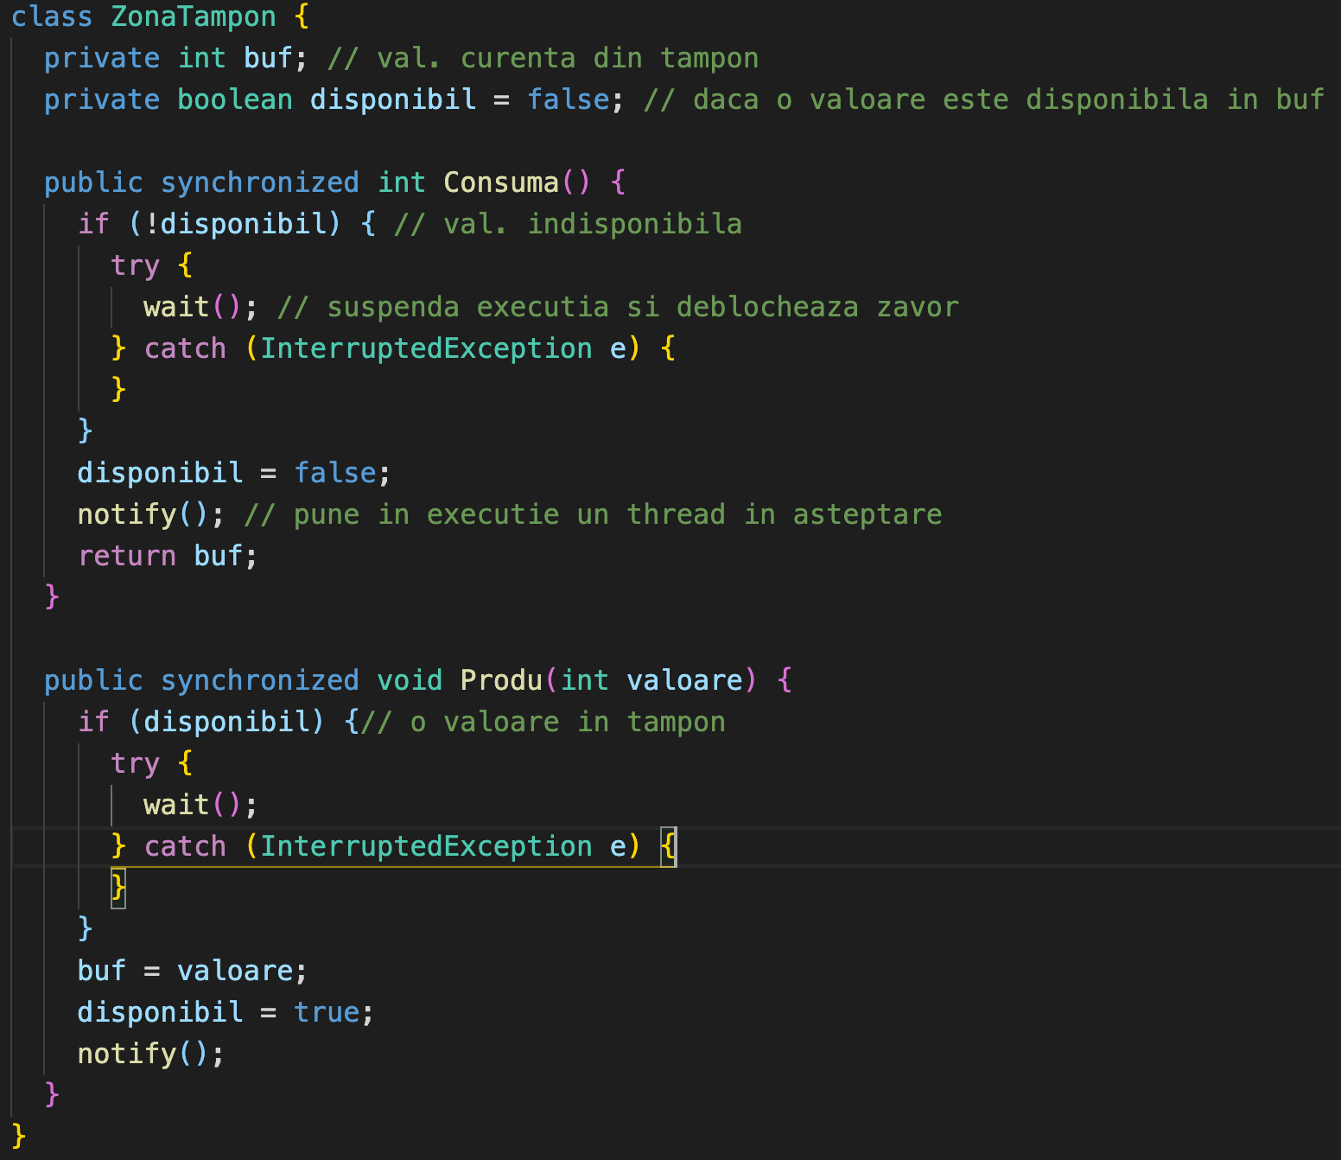

Slide 32
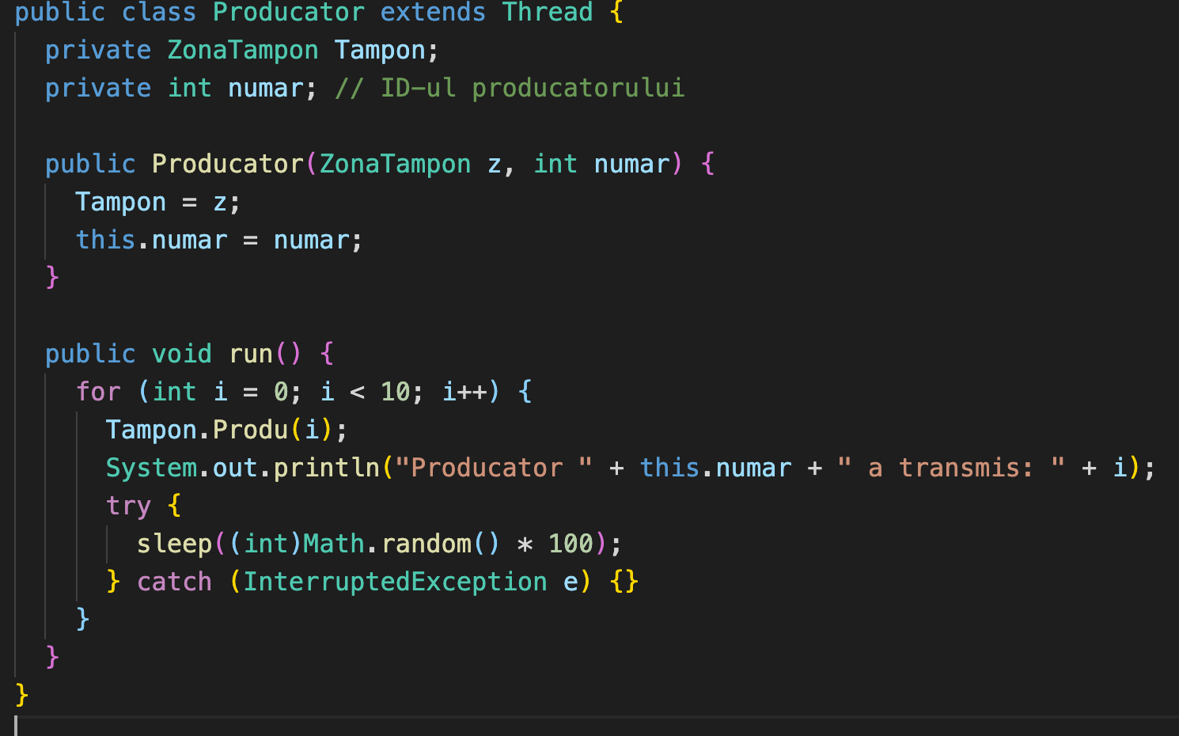
Exemplu – Producator
Notes:
obiectele Producator si Consumator sunt fire care au acces la acelasi obiect de tip ZonaTampon
referinta lui si un numar de referinta al Producator-ului respectiv Consumator-ului sunt transmise ca argumente la crearea obiectelor corespunzatoare (constructor Producator)

Slide 33
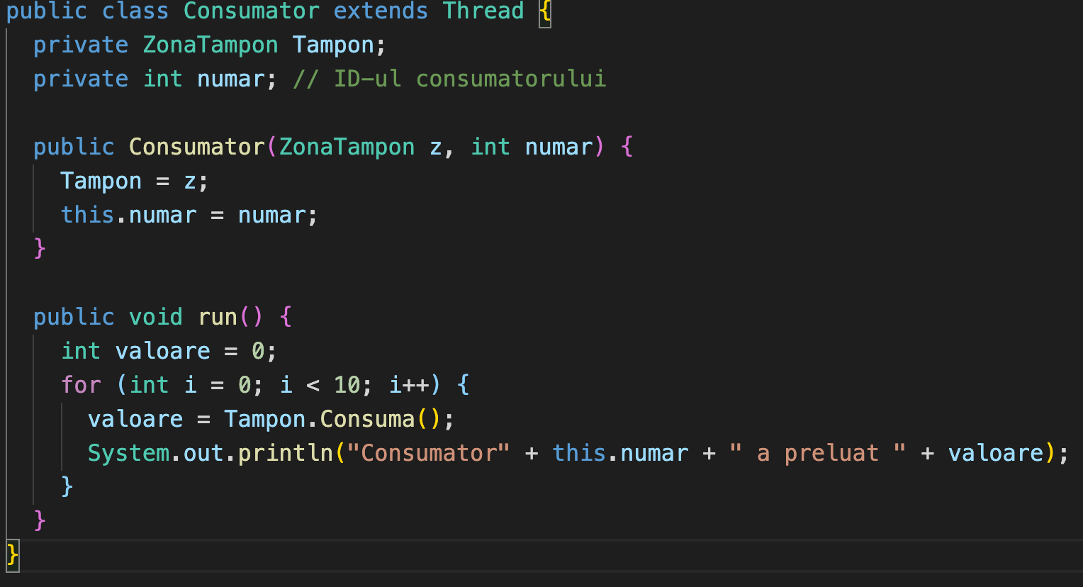
Exemplu - Consumator

Slide 34
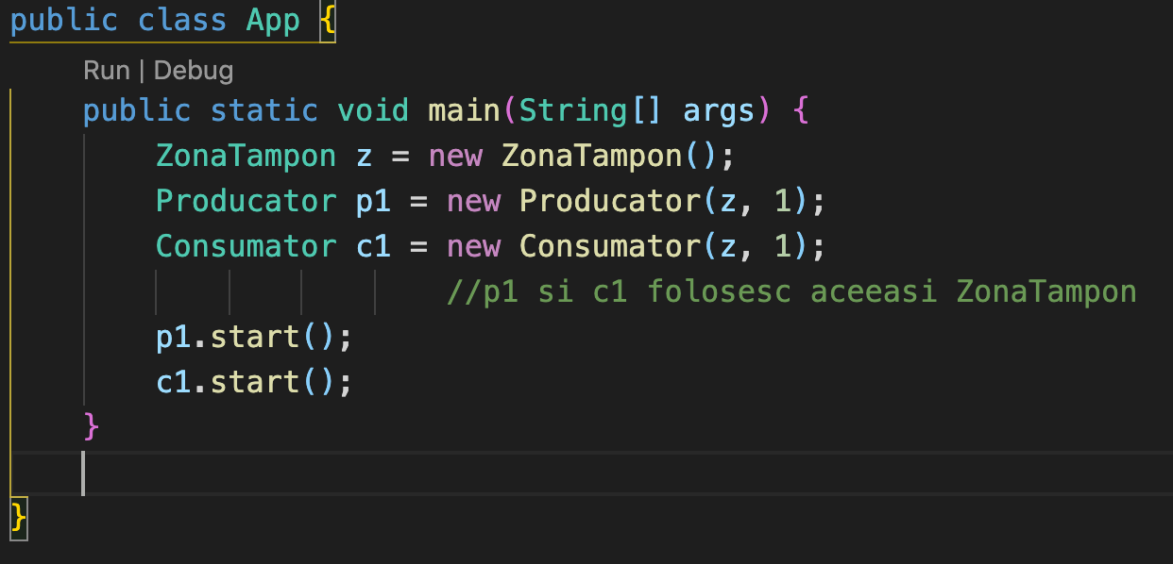
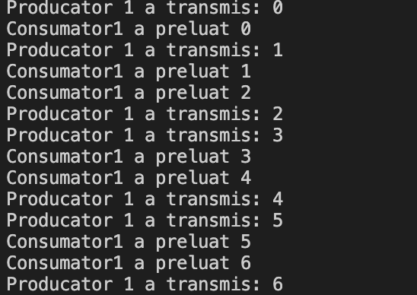
Exemplu - Test

Slide 35
Clase utile pentru sincronizare în JDK 1.5
Semaphore
Mutex
CyclicBarrier
barieră reutilizabilă
are ca argument un contor care arată numărul de fire din grup
CountDownLatch
similar cu bariera, are un contor, dar decrementarea contorului este separată de așteptarea ajungerii la zero
decrementarea semnifică terminarea unor operații
Exchanger
rendez-vous cu schimb de valori în ambele sensuri între threaduri

Slide 36
Facilități pentru sincronizare de nivel scăzut
Lock
generalizare lock monitor cu așteptări contorizate, întreruptibile, teste etc.
ReentrantLock
Conditions
permit mai multe condiții per lock
ReadWriteLock
exploatarea faptului că, la un moment dat, un singur fir modifică datele comune și ceilalți doar citesc
Variabile atomice:
AtomicInteger
AtomicLong
AtomicReference
permit execuția atomică read-modify-write

Slide 37
volatile
volatile int i;
Fiecare scrierea asupra lui i trebuie să ajungă la toate thread-urile
Toate operațiile cu i pot fi mai lente
int i;
i poate fi ținut în cache
(cache posibil ar fi
regiștrii CPU)
Toate operațiile cu i pot fi
mai rapide

Slide 38
Semaphore
Declararea unui semafor
Permits
(poate fi negativ)
Semaphore semaphore = new Semaphore(4);
try {
semaphore.acquire();
} catch (InterruptedException e) {
e.printStackTrace();
}
semaphore.release();
Luarea unui semafor P()
(Decremenetează permits)
(Așteaptă dacă permits e 0)
Se eliberează semaforul V()
(Crește numărul de permits)
Un semafor inițializat cu 1 este echivalentul unui mutex/lock

Slide 39
Cyclic Barrier
Declararea barierei
Numărul de thread-uri care trebuie să aștepte la barieră ca aceasta să se deschidă
CyclicBarrier barrier = new CyclicBarrier(5);
try {
barrier.await();
} catch (InterruptedException | BrokenBarrierException e) {
e.printStackTrace();
}
Așteaptă până numărul necesar de thread-uri ajung la acest apel.

Slide 40
Cyclic Barrier
• O barieră garantează că toate thread-urile execută tot codul de dinainte de barieră înainte de a executa orice linie de cod de după barieră
• Barierele clasice nu puteau fi folosite înăuntrul unei iterații
• După ce toate thread-urile ajung la barieră unul o putea lua înainte și ajunge iar la barieră înainte să se închidă și ar mai trece o dată de ea.
• O barieră CyclicBarrier sau Reentrantă poate fi refolosită (Este sigură pentru a fi folosită în for/while)

Slide 41
Executor Service – replicated workers

Slide 42
Executor Service
ExecutorService tpe =
Executors.newFixedThreadPool(4);
Main thread

Slide 43
Executor Service
public class MyRunnable implements Runnable {
int a;
ExecutorService tpe;
public MyRunnable(ExecutorService tpe, int a) {
this.a = a;
this.tpe = tpe;
}
@Override
public void run() {
if (a > 10) {
tpe.shutdown();
return;
}
System.out.println(a);
tpe.submit(new MyRunnable(tpe, a + 3));
}
}

Slide 44
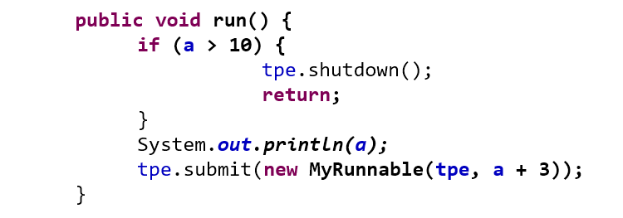
Executor Service
tpe.submit(new MyRunnable(tpe, 0));
tpe.submit(new MyRunnable(tpe, 1));
tpe.submit(new MyRunnable(tpe, 2));
……

Slide 45
Executor Service

Slide 46
Executor Service
Task-urile pot genera alte task-uri
tpe.submit(new MyRunnable(tpe, a + 3));

Slide 47
Executor Service

Slide 48
Executor Service

Slide 49
Executor Service

Slide 50
Executor Service

Slide 51
Executor Service
Când oprim thread-urile?
Depinde de problemă.
Uneori ne ajunge o singură soluție.
Alte probleme pot necesita toate soluțiile.
tpe.shutdown();

Slide 52
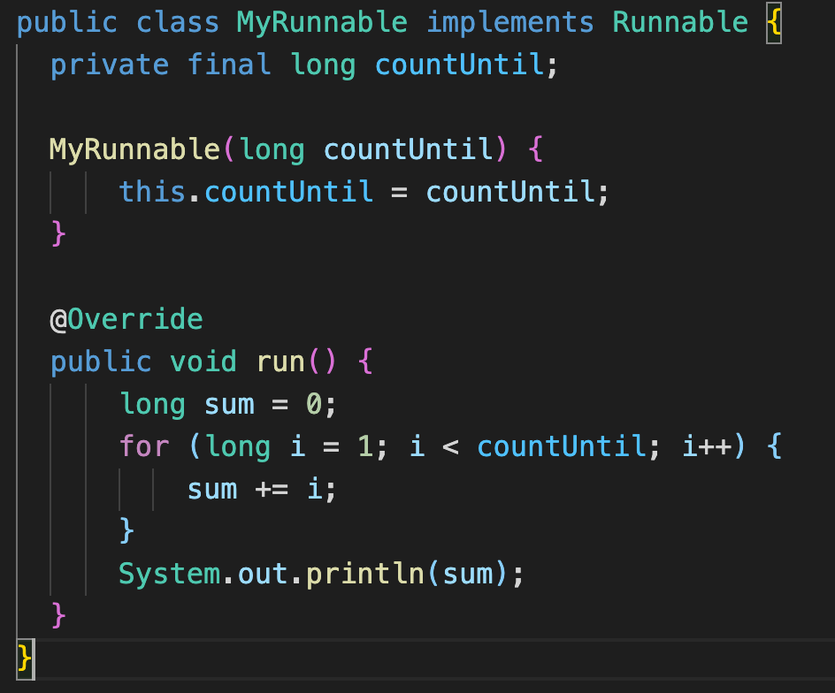
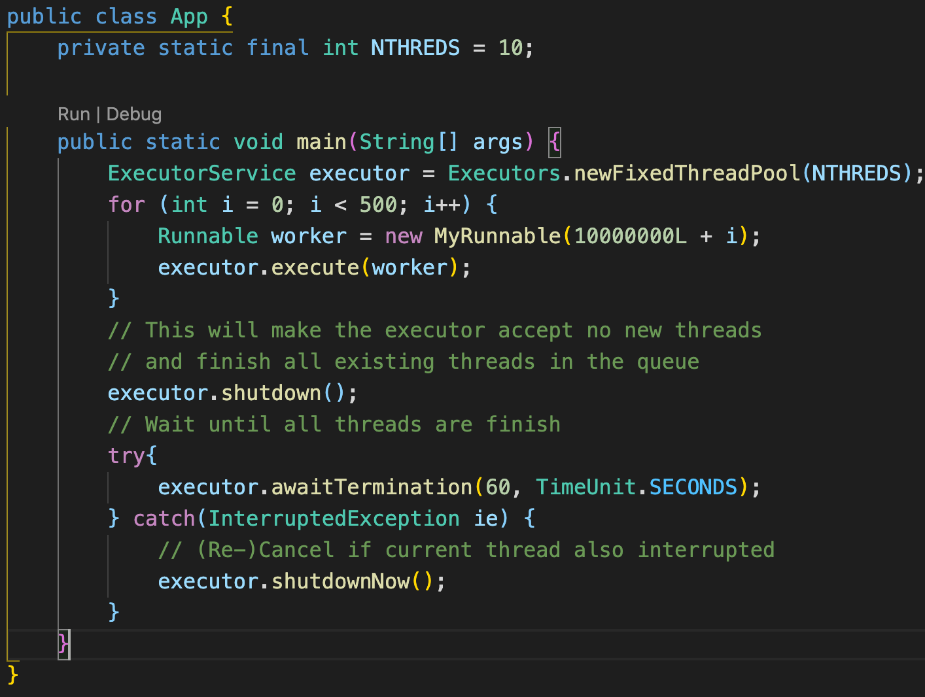

Slide 53
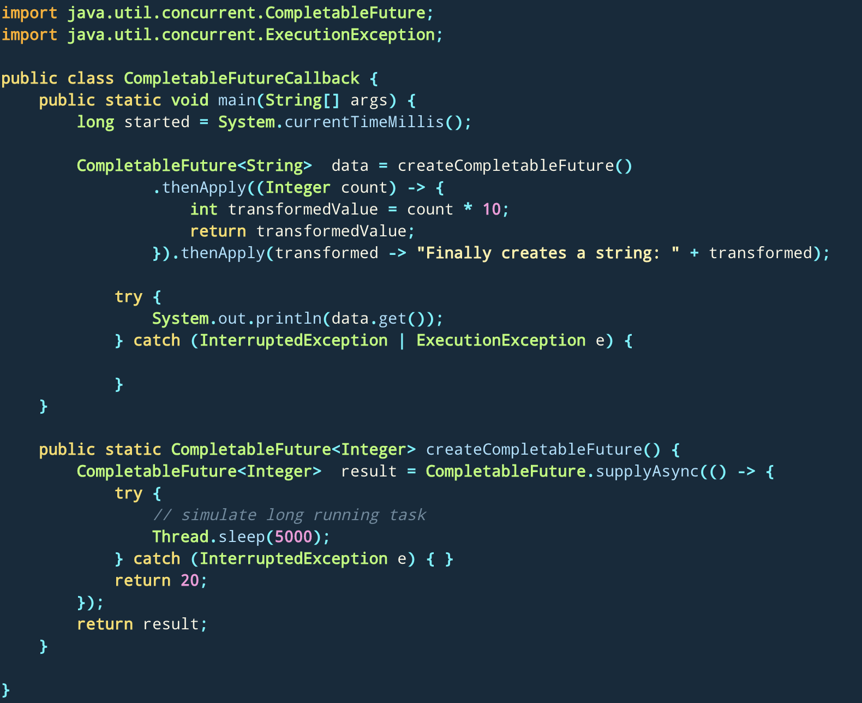
CompletableFuture – async tasks

Slide 54
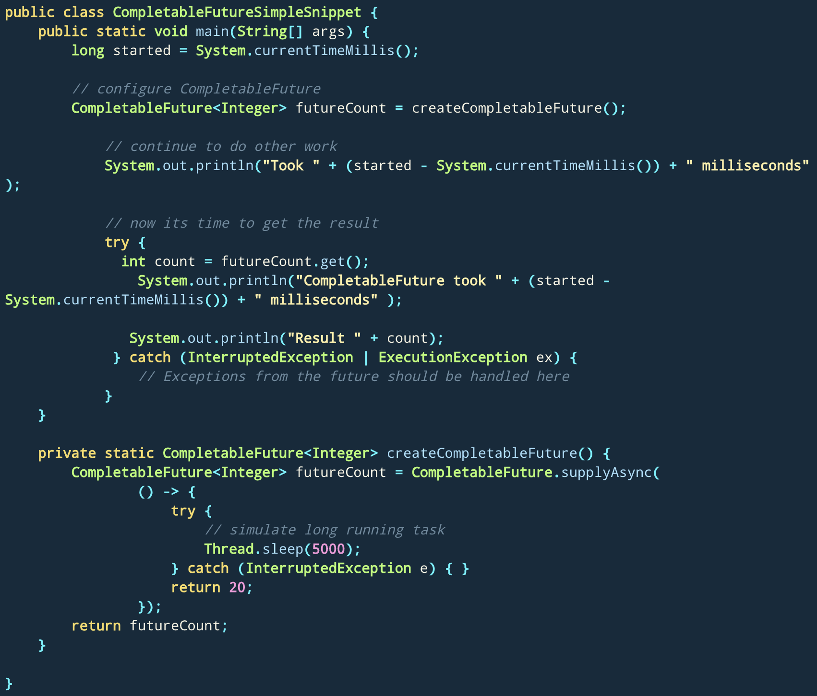

Slide 55
Structuri de date

Slide 56
HashMap
Keys
A
DD
C
S
Values
11111
2222
33333
4444
Hash(Keys)
1
2
3
4
5
Values
2222
11111
33333
4444
Search O(1)
Insertion O(1)
Deletion O(1)

Slide 57
ConcurrentHashMap
Folosește lock-uri în interiorul tuturor metodelor: get(), put()
Asta înseamnă că se poate folosi structura fără cod special pentru sincronizare.
Are și metode speciale gen putIfAbsent()
Există mai multe astfel de structuri (idem pentru HashTable)

Slide 58
ConcurrentHashMap – privire sub capotă
Dacă folosim un singur lock pentru accesarea HashMap: 2 thread-uri nu îl vor putea modifica simultan.
Dacă folosim un lock pentru fiecare element din HashMap: Vom folosi multă memorie și avem nevoie de mecanisme speciale pentru inserție sau ștergere.
Soluția e folosirea unui număr limitat de lock-uri (de obicei egal cu numărul de thread-uri).
Hash(Keys)
1
2
3
4
5
Values
2222
11111
33333
4444
Lock A
Lock B
Lock C

Slide 59
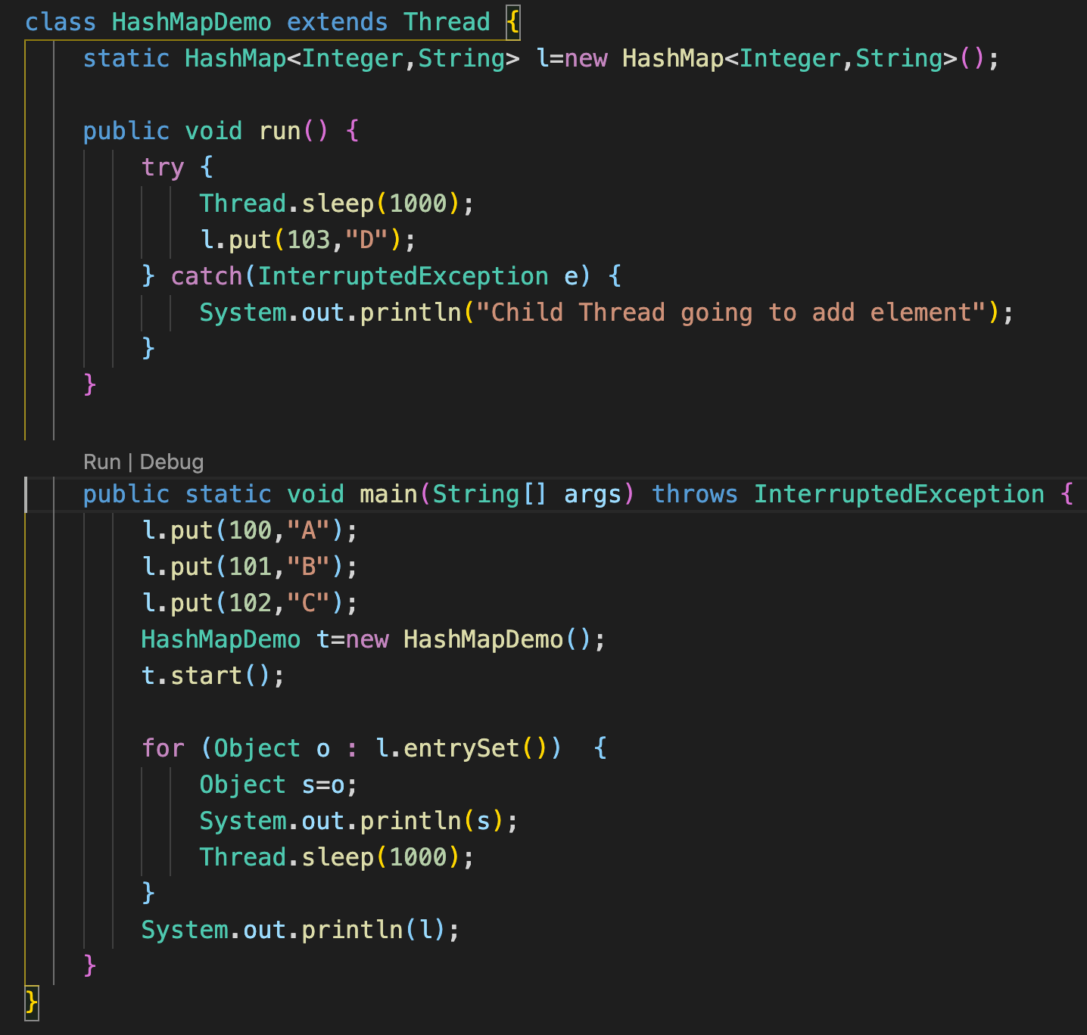
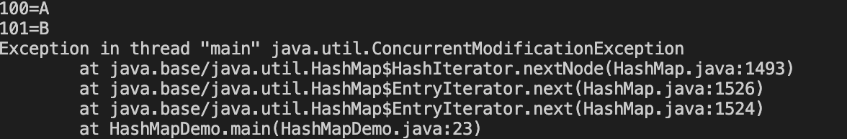

Slide 60
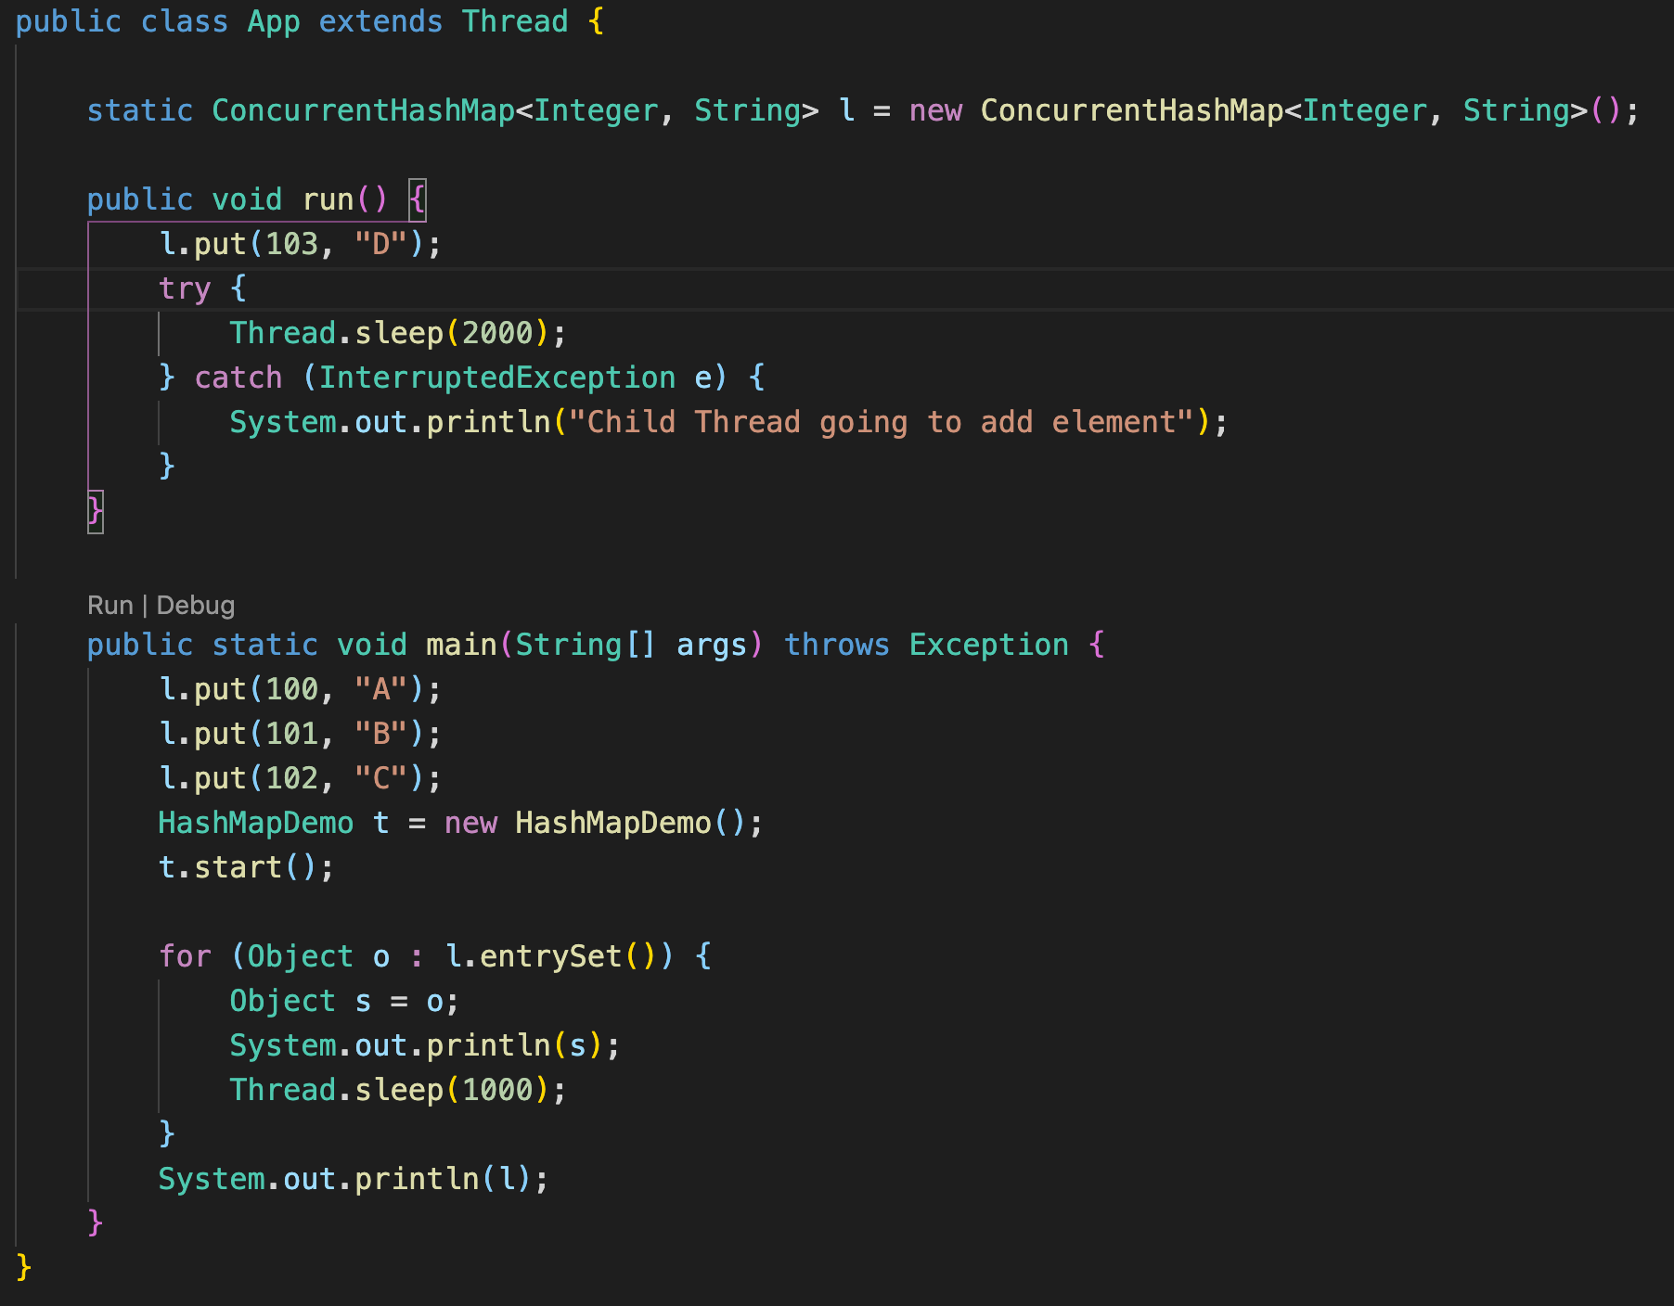
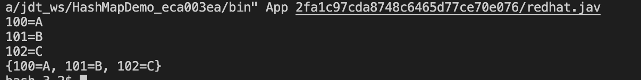

Slide 61
Java – Atomic*
AtomicInteger
AtomicLong
AtomicBoolean
AtomicFloat
AtomicReference
Problema: 32bit/64bit systems (+ alte arhitecturi)
Copierea elementelor de 64 de biți pe procesor de 32 de biți ia mai multe operații iar thread-ul poate fi scos de pe CPU în timpul unei scrieri
Un alt thread poate citi doar o parte din variabilă
Atomic* asigură că toate operațiile cu aceea variabilă sunt atomice (nu se pot face citiri în mijloc)
Oferă și oprații mai complexe getAndSet/getAndIncrement implementate atomic

Slide 62
